Slide 1

Lección de Programación PARA Principiantes
Bucles

Slide 2
Objetivos de la Lección
Aprende a repetir una acción
Aprenda a usar el bloque de bucle

Slide 3
Repetición de una acción
Digamos que queremos que el robot repita una acción una y otra vez.
¿Copiarías el bloque varias veces? ¡Claro, eso podría funcionar!
¿Qué pasa si quiero repetir ese bloque para siempre?
¿Ahora que?

Slide 4

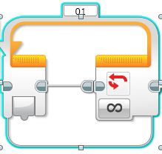
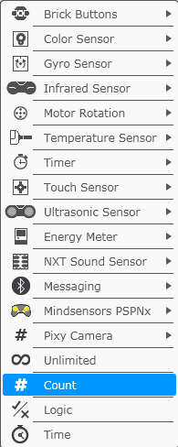
Bucles o ciclos
Los bucles hacen que la repetición de una tarea sea fácil.
El beneficio adicional es que un bucle puede terminar cuando quiera (un número específico de veces, ejecutar para siempre, una condición específica, etc.)

Slide 5
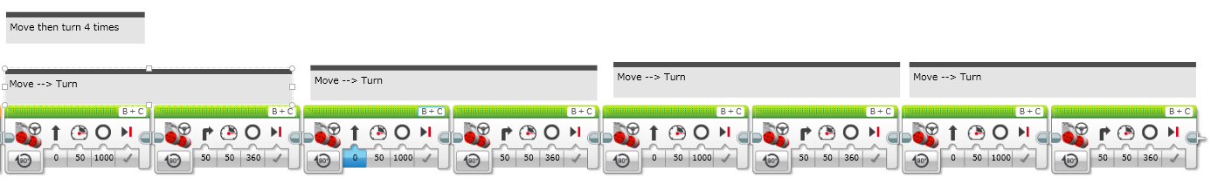
Desafío del bucle
Desafío: Escribe un programa para ir alrededor de una caja una sola vez.
La manera mas simple de programarlo es así:
Usar un bucle para mejorar el código

Slide 6
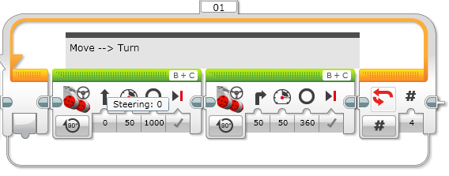
Loop CHALLENGE Solution
Correr 4 veces
Mover → Girar

Slide 7
Créditos
Este tutorial fue creado por Sanjay Seshan and Arvind Seshan
Traducida por: Ian De La Garza Team: Voltec Robotics 6647
Mas lecciones disponibles en www.ev3lessons.com
Esta obra obtiene su licencia bajo Creative Commons Attribution-NonCommercial-ShareAlike 4.0 International License.

